Slide 1
文件目录管理系统

Slide 2
问题描述
文件是管理用户信息和应用程序的一种工具。每个文件有唯一的文 件名，可以通过文件名访问文件，同时可对文件进行生成、删除及文件名修改等操作。文件系统对若干文件进行管理时将所有的文件目录组合在一起构成一个目录文件。通过对目录文件的管理达到“按名存取”的目的，目录文件常采用的组织结构是树型目录结构。
基本要求： 函数功能要划分好，程序要有必要的注释。 用户通过界面菜单选择以下操作：
（1） 生成文件，选择路径和文件名，实现对文件的生成。
（2） 删除文件，对指定文件进行删除操作。
（3） 修改文件，对指定文件进行内容修改或者文件名修改。
（4） 输出该目录结构。

Slide 3
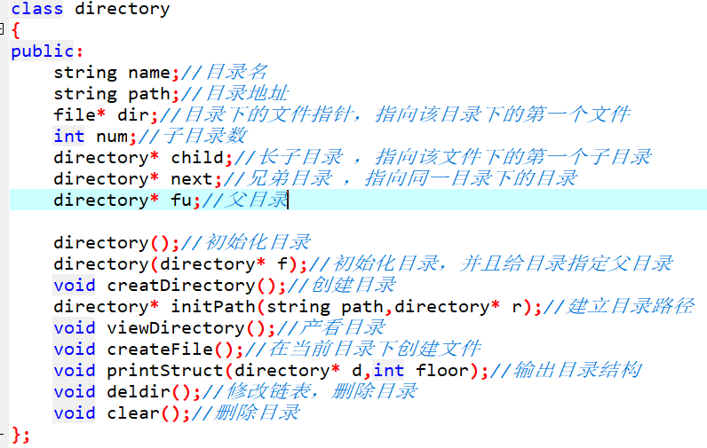
类——目录

Slide 4
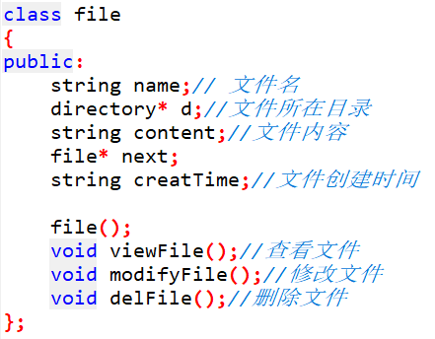
类——文件

Slide 5
存储结构
目录
c
c
root
d1
d11
文件
f
f
n
n
n
兄弟目录指针
f1
f2
d12
c
d2
子目录指针
f
f
n
文件指针
f3
d3
1、root目录下有一个文件f1，和三个目录d1、d2、d3
2、d1目录下有两个文件f2和f3，有两个目录d11和d12

Slide 6
设计说明
程序的各种功能实现基本上是通过链表操作和递归实现的。
搜索功能。程序的创建、修改、查看、删除都是基于搜索实现的。递归搜索各个子目录，然后再搜索同级目录。
创建功能。搜索到以后直接在该目录下的对应链表创建。
查看和修改功能。搜索到以后直接输出信息或修改。
删除功能。搜索到之后，获取父目录，进行删除。
程序演示

